Slide 1
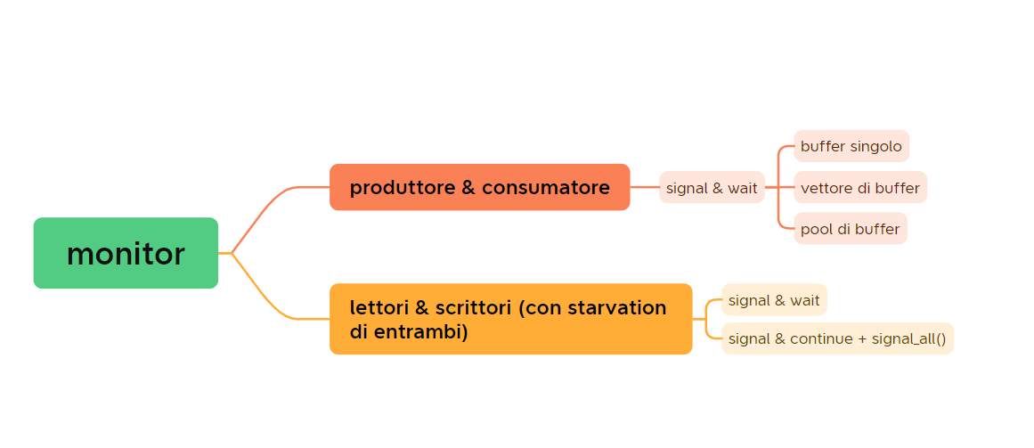

Slide 2



Slide 3

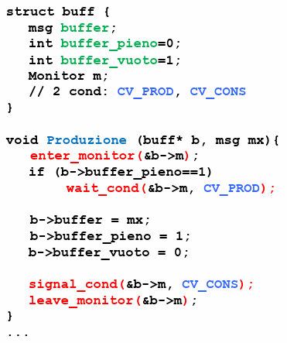
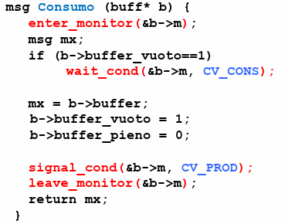
Nota:
La scelta delle variabili di stato
(buffer_pieno/vuoto, ...), e il numero di
variabili condition (CV_PROD, CV_CONS)
è a discrezione del programmatore
A differenza dei semafori, la
condizione di sincronizzazione appare
chiaramente nel programma. wait_cond()
è un semplice meccanismo di sospensione.
Invece, con i semafori, wait_sem()
includeva al suo interno sia il meccanismo
di sospensione, sia una politica basata
sulla variabile intera interna.
utilizza "if" perché si tratta di un monitor signal-and-wait.
è importante aggiornare "contatore" insieme a testa/coda (e in generale, ogni volta che si modifica lo stato della risorsa)
La return dopo la leave

Slide 4

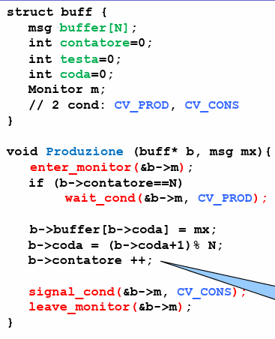
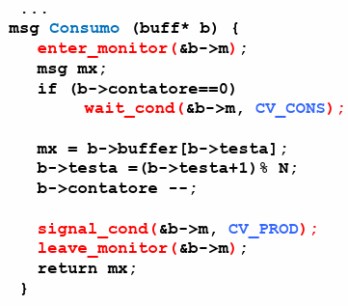

Slide 5

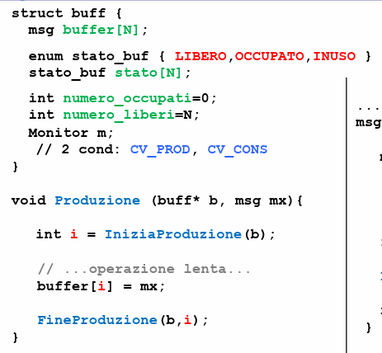
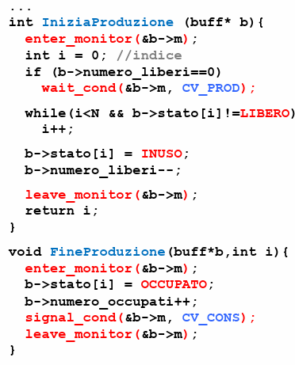
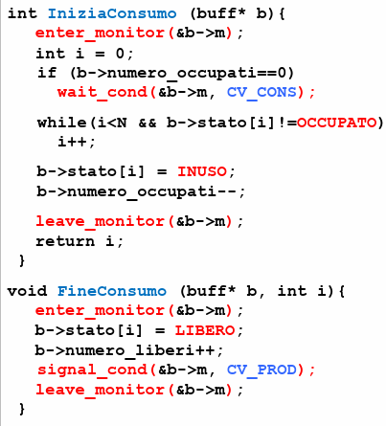
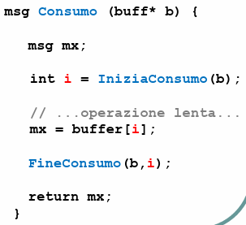

Slide 6

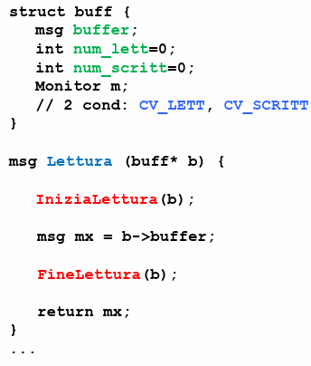
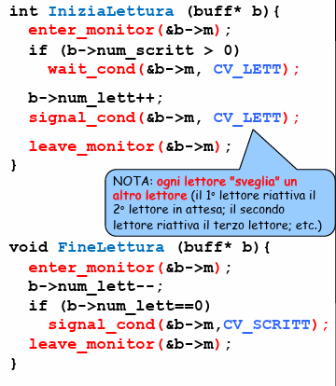
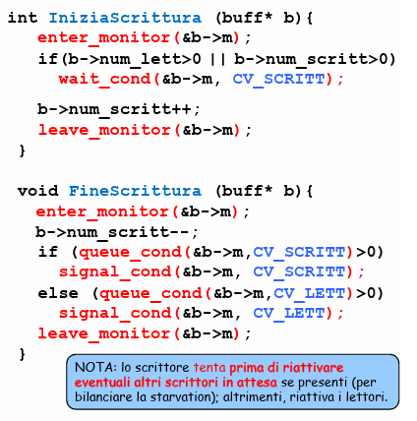
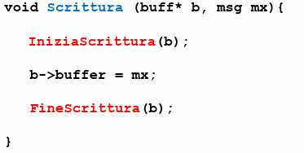
Nota:
Diamo precedenza a scrittori

Slide 7

